Slide 1
Presentation Projet Covid19 Modeler
Avec M. Ahmed Bamba Mbacke
Les Membres du groupe:
Pape Djiby Aly NDIONE
Ababacar NDIAYE
Carole MODOBE
Cheikh Mouhammed El Fadel SAMBE
Ahmadou Moustapha BEYE
Ali HAAZIM

Slide 2




Technologies Utilises
PDF2Images

Slide 3
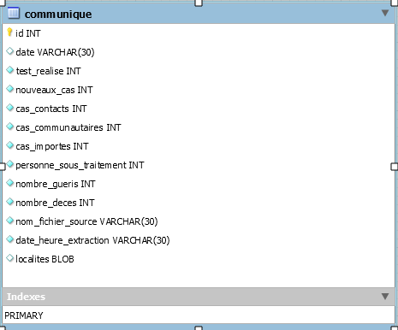
Diagramme de classe

Slide 4
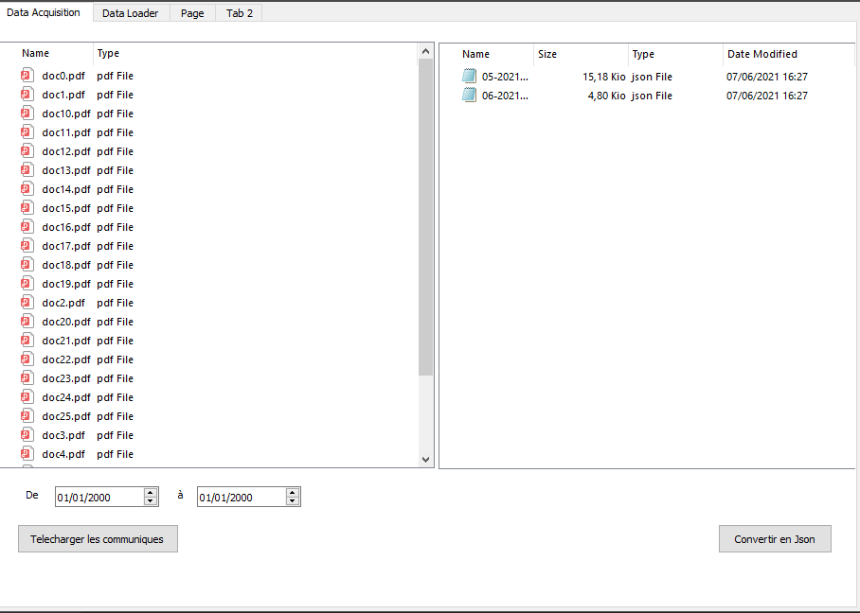
Capture interface Data Acquisition

Slide 5
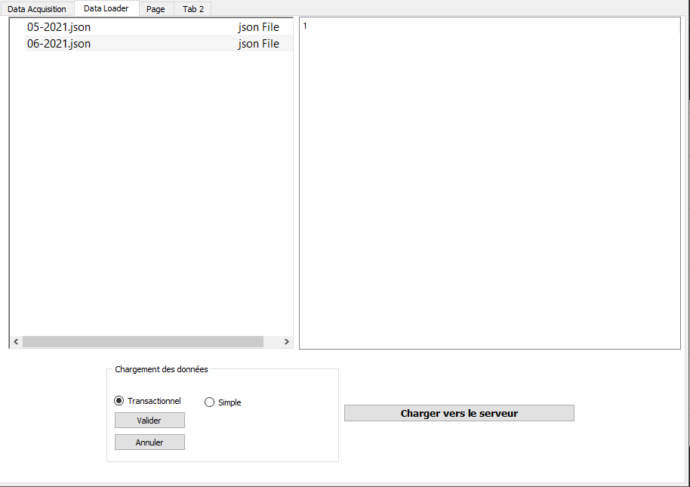
Capture interface Data Loader

Slide 6
THANK YOU

